Slide 1
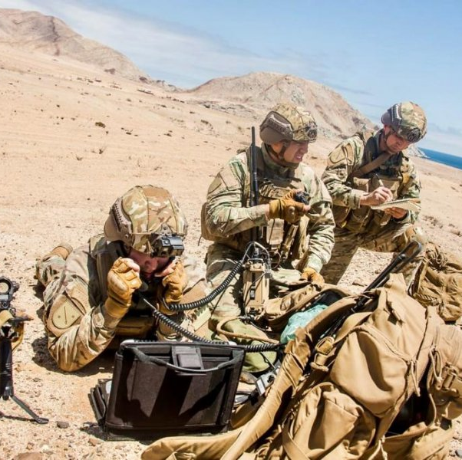
Doctrina de Combate de la BAE
Táctica II

Slide 2
Objetivos
Analizar la doctrina de Combate de la BAE identificado las corrientes ideológicas que influyen en su origen.
Identificar los pensadores que dan sentido a la doctrina de combate de la BAE.
Discutir sobre la doctrina de combate e la BAE.

Slide 3
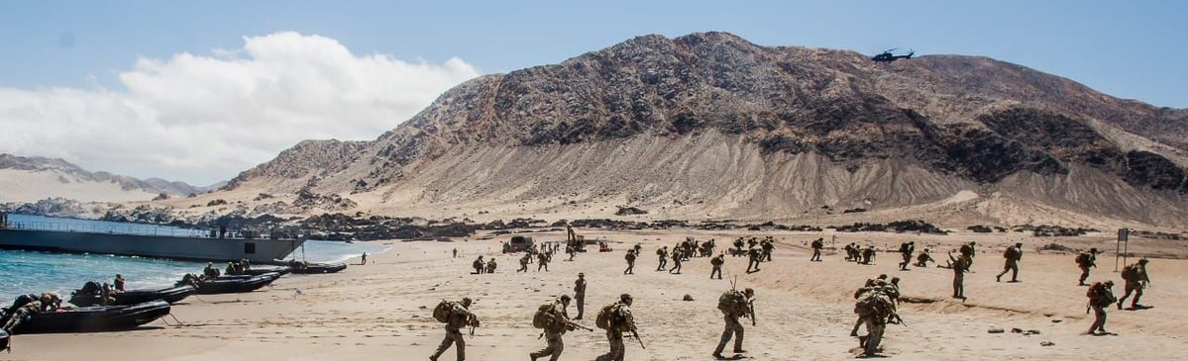
Preguntas a discutir
¿Qué fuente emplea la BAE para definir la naturaleza de la guerra?
¿Cuáles son los principios de guerra de maniobra que emplea la BAE?
¿Coinciden los anteriores con las publicaciones vistas en las sesiones anteriores?
Formule una teoría sobre como se ha construido el pensamiento militar propio e internacional

Slide 4
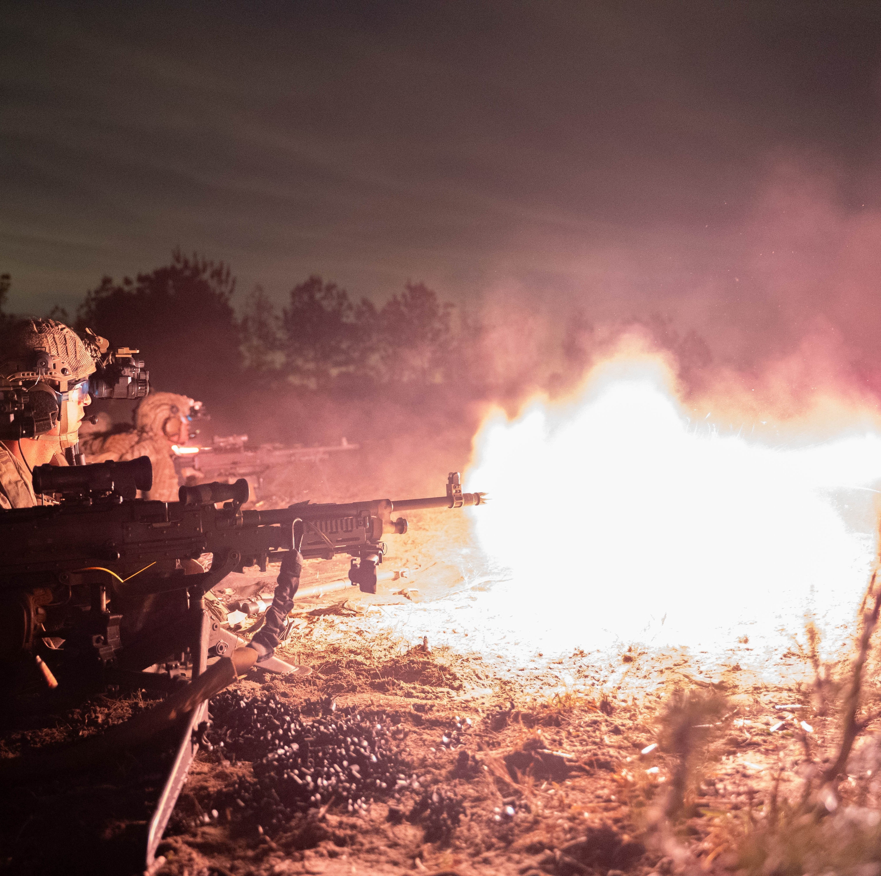
¿Cuáles son los principios de guerra de maniobra que emplea la BAE?
  COG
  ESFUERZO PRINCIPAL
  SUPERFICIES Y VACÍOS
  RECON PULL
  MANDO DESCENTRALIZADO
  ORDENES TIPO MISIÓN
  LA INTENCIÓN DEL COMANDANTE
  ARMAS COMBINADAS

Slide 5
Doctrina de Combate de la BAE
Táctica II

